Slide 1
1
0
파이선 세미나
Python 소개
2018575057 장홍준

Slide 2

1
1
Python 소개
Python 소개

Slide 3
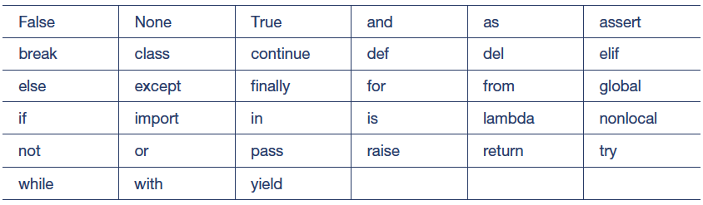
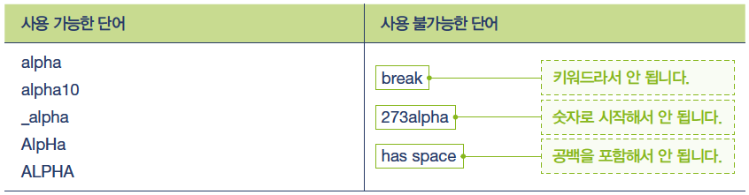

-keyword 표
2
-식별자 규칙(변수나 함수 이름으로 쓰임)
Python 용어 정리
-주석

Slide 4







-문자열
-숫자
-변수
-입.출력
3
Python 문자열,숫자,다루기

Slide 5
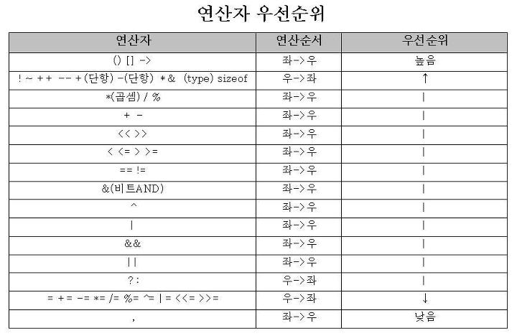
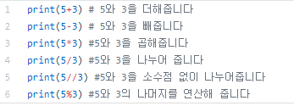
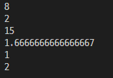


-연산자 우선순위 표
-숫자 연산
-문자열 연산
4
Python 연산자

Slide 6


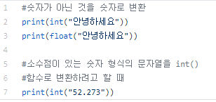


-int() 함수,float() 함수
-int()함수, float()함수 잘못된 예
-”{}”.format() 함수
5
Python 자료형 바꾸기

Slide 7
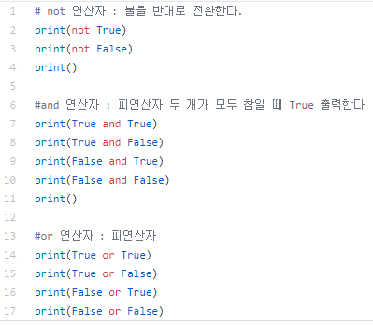
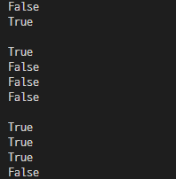
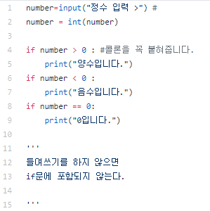
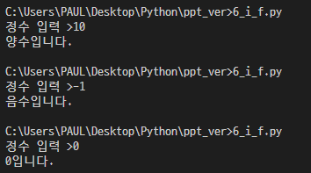
-불(bool)
-if 조건문
6
Python 조건문

Slide 8
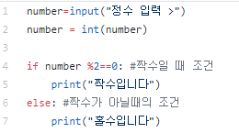

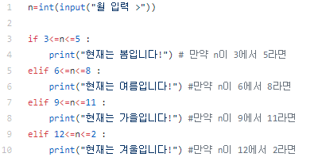

-else 구문
-elif 구문
6
Python 조건문

Slide 9
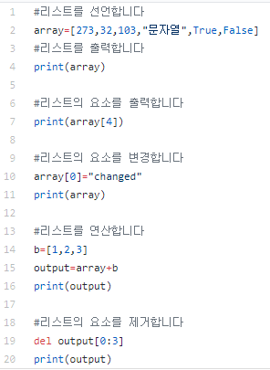

-리스트
7
Python 반복문

Slide 10
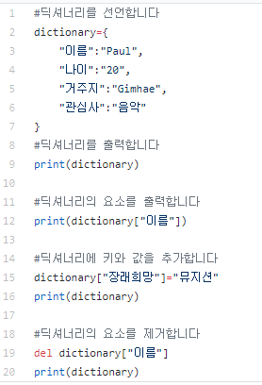

-딕셔너리
7
Python 반복문

Slide 11
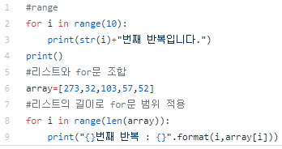
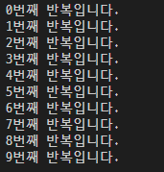

-for문
7
Python 반복문

Slide 12
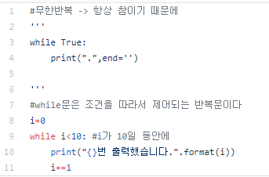
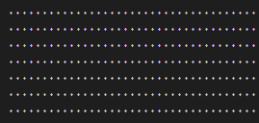
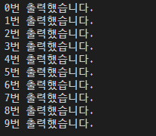
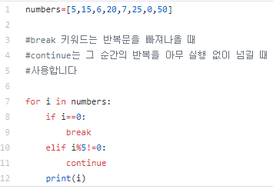

-while문
-break 키워드와 continue 키워드
7
Python 반복문

Slide 13
1
END
Python 소개
Python QnA
http://www.realhanbit.co.kr/books/53/pages/608/preview - 파이썬 키워드 표
http://www.realhanbit.co.kr/books/53/pages/608/preview - 파이썬 식별자 규칙
http://devanix.tistory.com/70 - 연산자 우선순위 표

